Slide 1
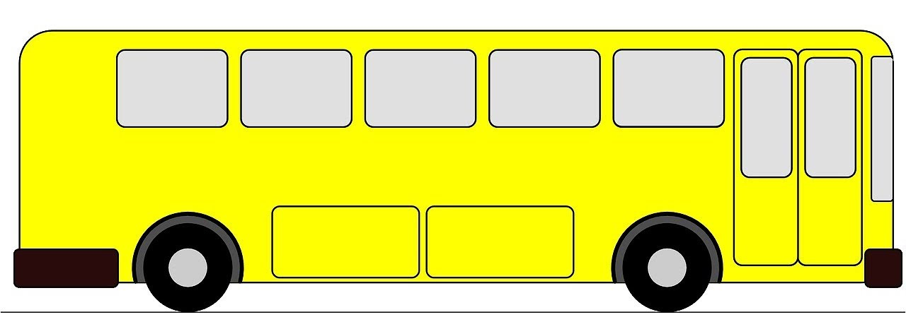
Предлагаю отправиться в путешествие…
По дороге дом идет,
Далеко он всех везет.
У него на ножках
Черные сапожки.
Что за чудо — жёлтый дом!
Ребятишек много в нём.
Носит обувь из резины
И питается бензином.

Slide 2
На автобусе

Slide 3
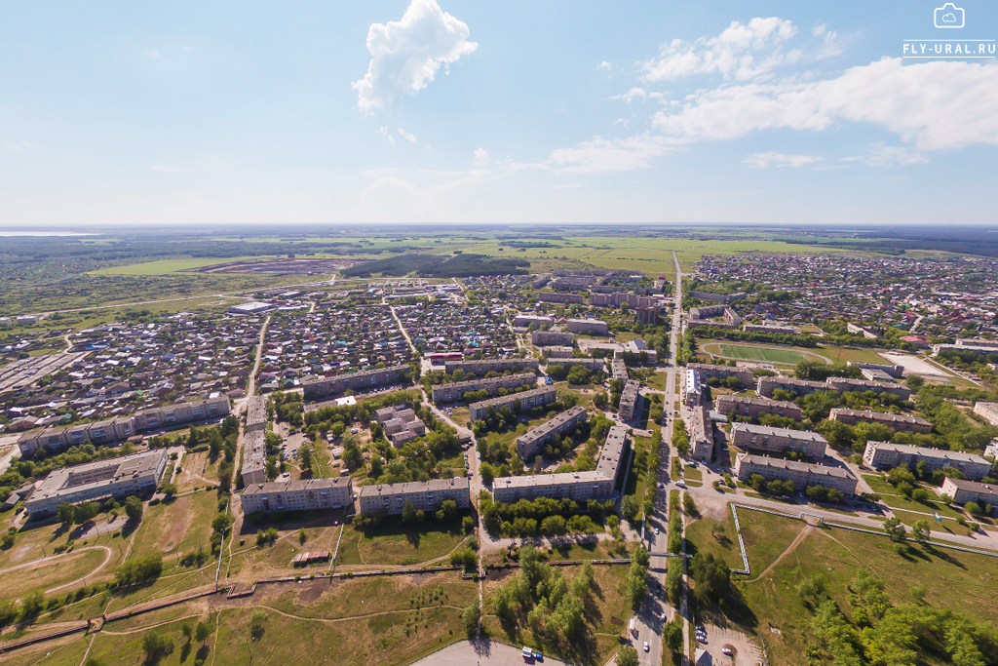
Наш город Сухой Лог

Slide 4
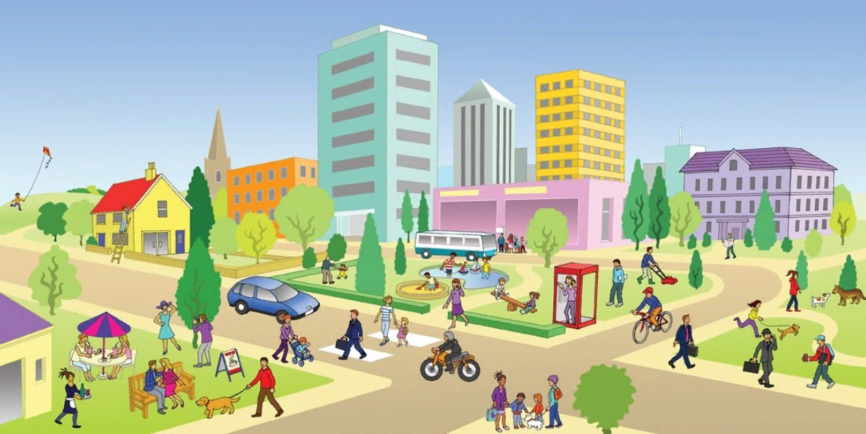
Что есть в любом городе?

Slide 5
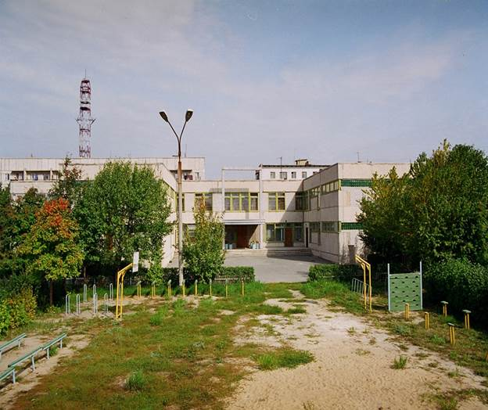
Наш детский сад

Slide 6
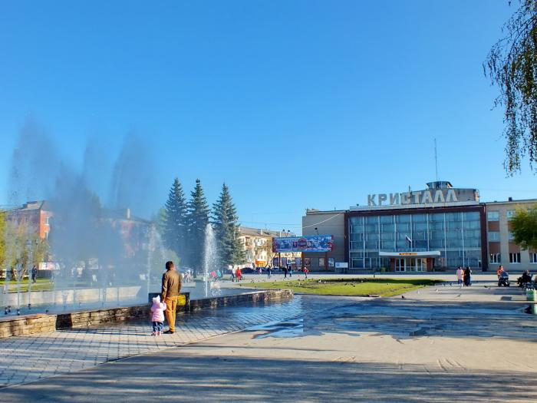
Площадь

Slide 7
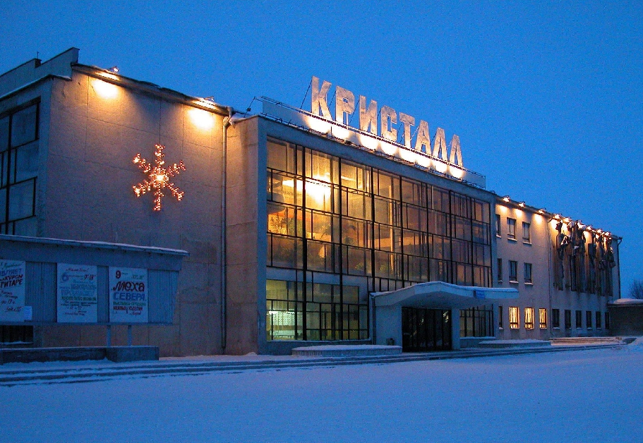
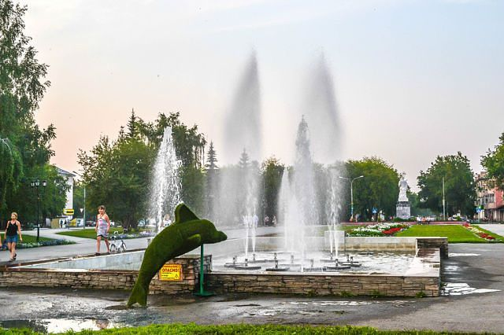

Slide 8
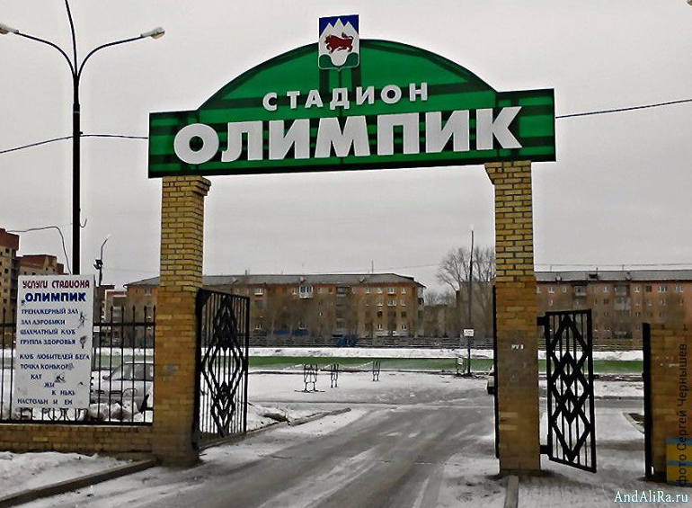
Стадион

Slide 9
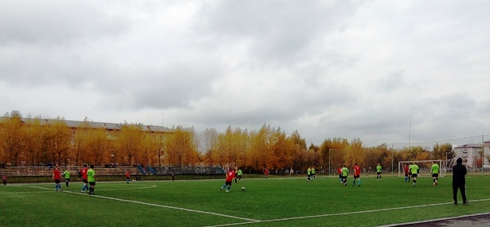
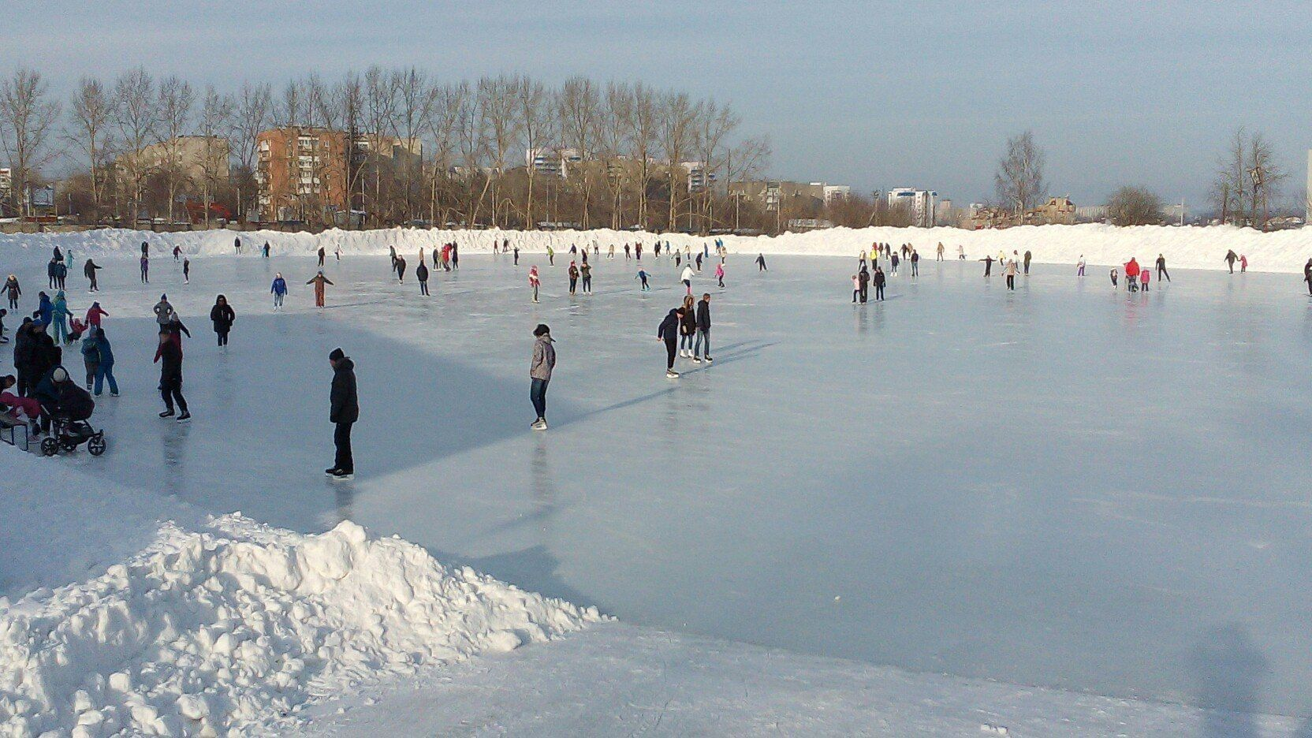
На стадионе летом играют в футбол, а зимой катаются на коньках на катке

Slide 10
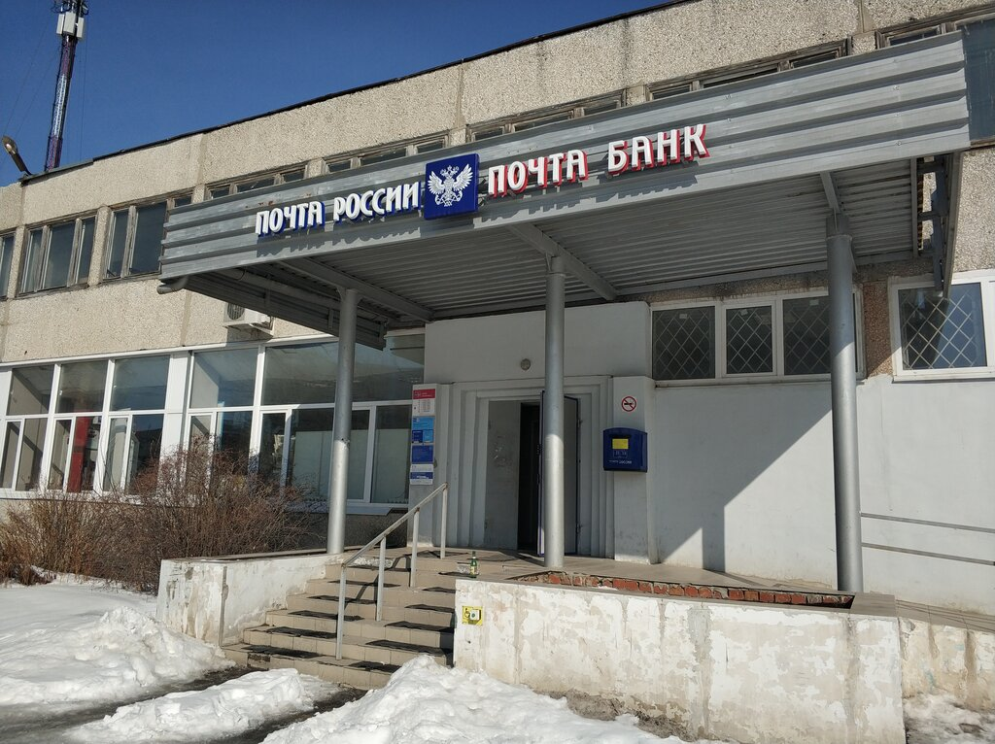
Почта

Slide 11
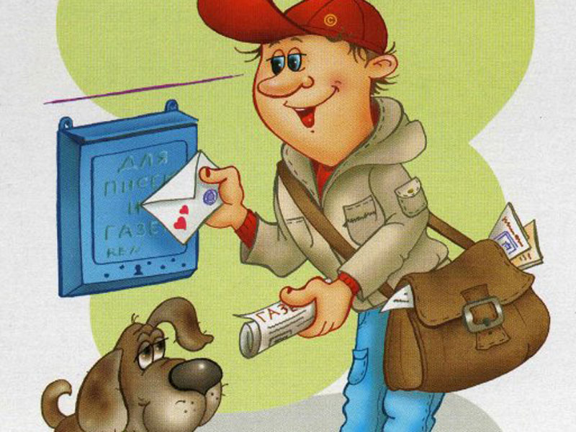

Slide 12
Путешествие подошло к концу, давайте вспомним, где мы побывали

Slide 13
На чём мы путешествовали?
На прощание предлагаем вам послушать песню про автобус и потанцевать под музыку
(в приложении)

Slide 14
Герб нашего города
Обратить внимание на цвета (синее небо, белые горы, зеленая трава, бык с золотыми рогами, глазами, языком, копытами и кольцом в носу.

Slide 15
Флаг нашего города
Флаг состоит из трех цветов
(пусть ребятами сами назовут цвета),
а также изображен бык – герб нашего города

